Slide 1
ORIENTIRAMO SE

Slide 2
Kaj je orientacija
Orientacija (orientirati se) pomeni, da znamo določiti kje smo in kam gremo.
Orientiramo se glede na strani neba in predmete v okolici.

Slide 3
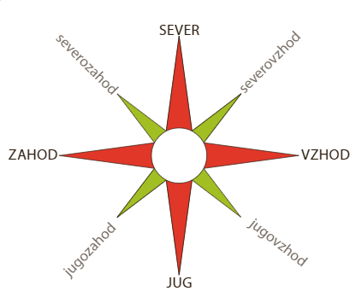
STRANI NEBA
Poznamo štiri GLAVNE strani neba:
sever,
jug,
vzhod
zahod.
Če se želimo orientirati natančneje,
uporabimo STRANSKE strani neba:
severovzhod,
jugovzhod,
severozahod,
jugozahod.

Slide 4
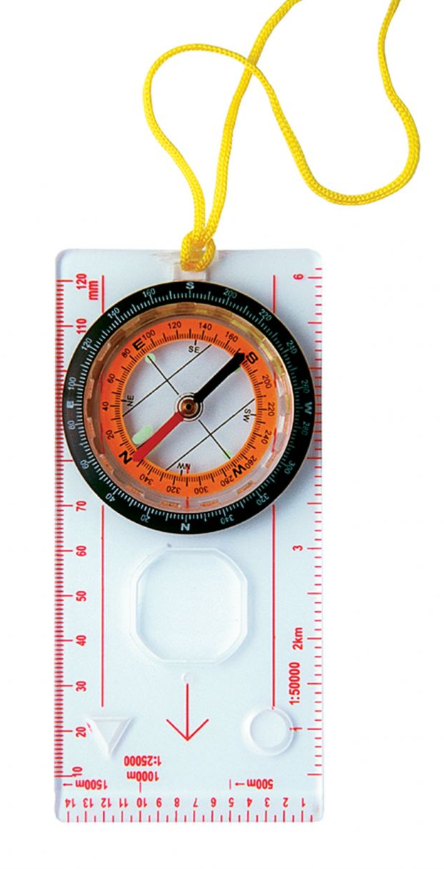
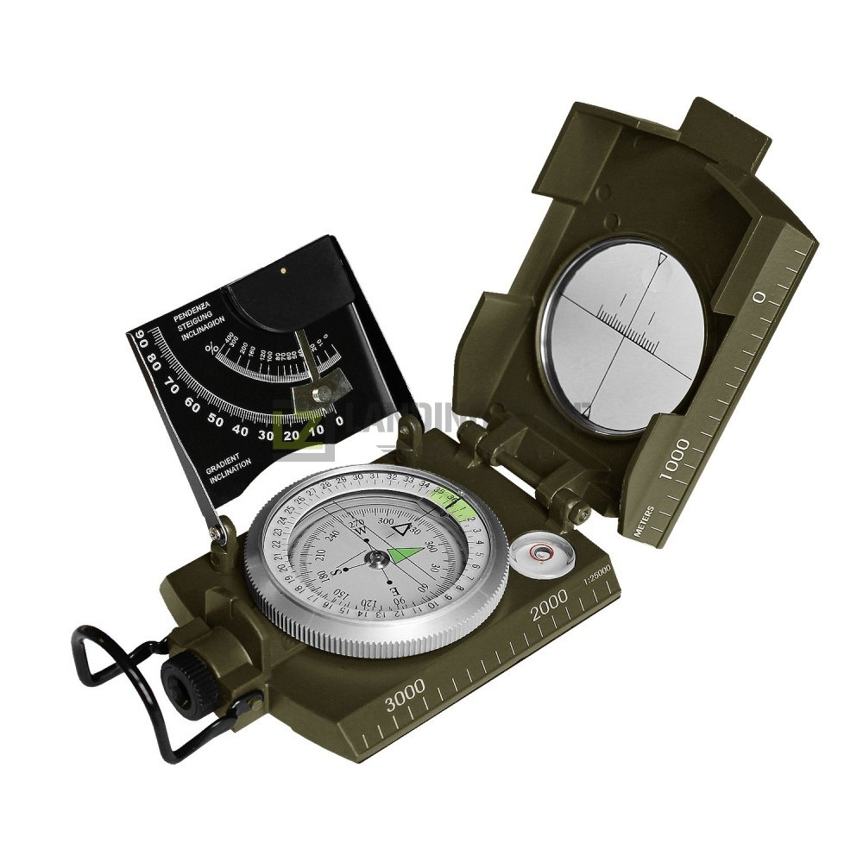
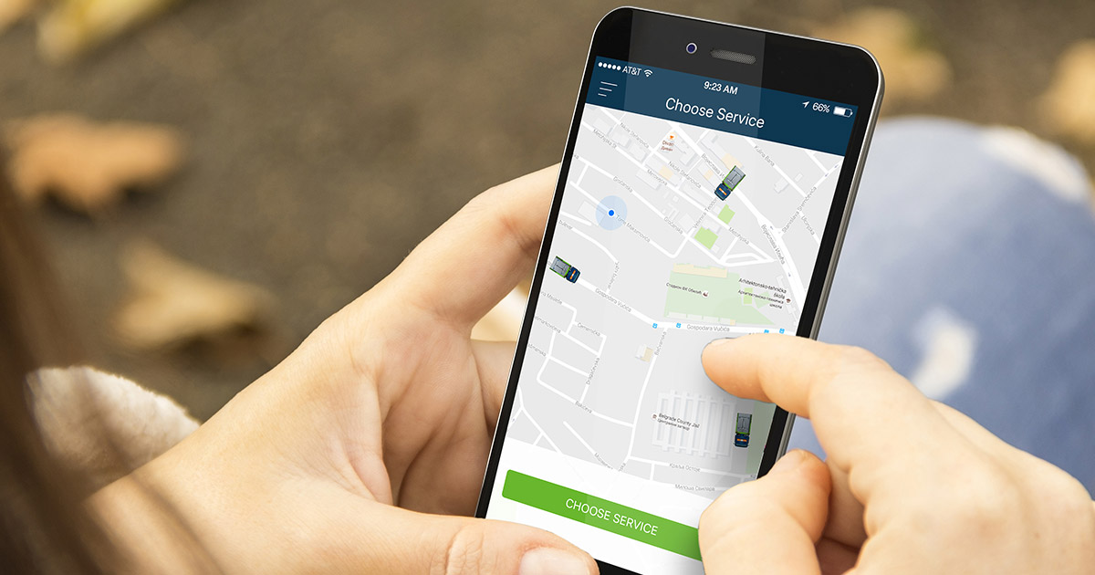
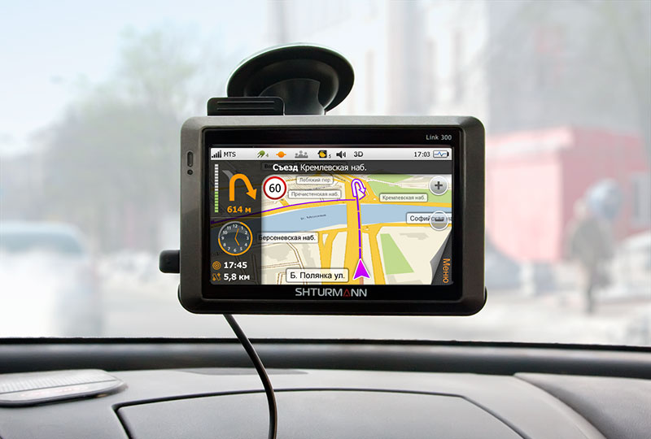
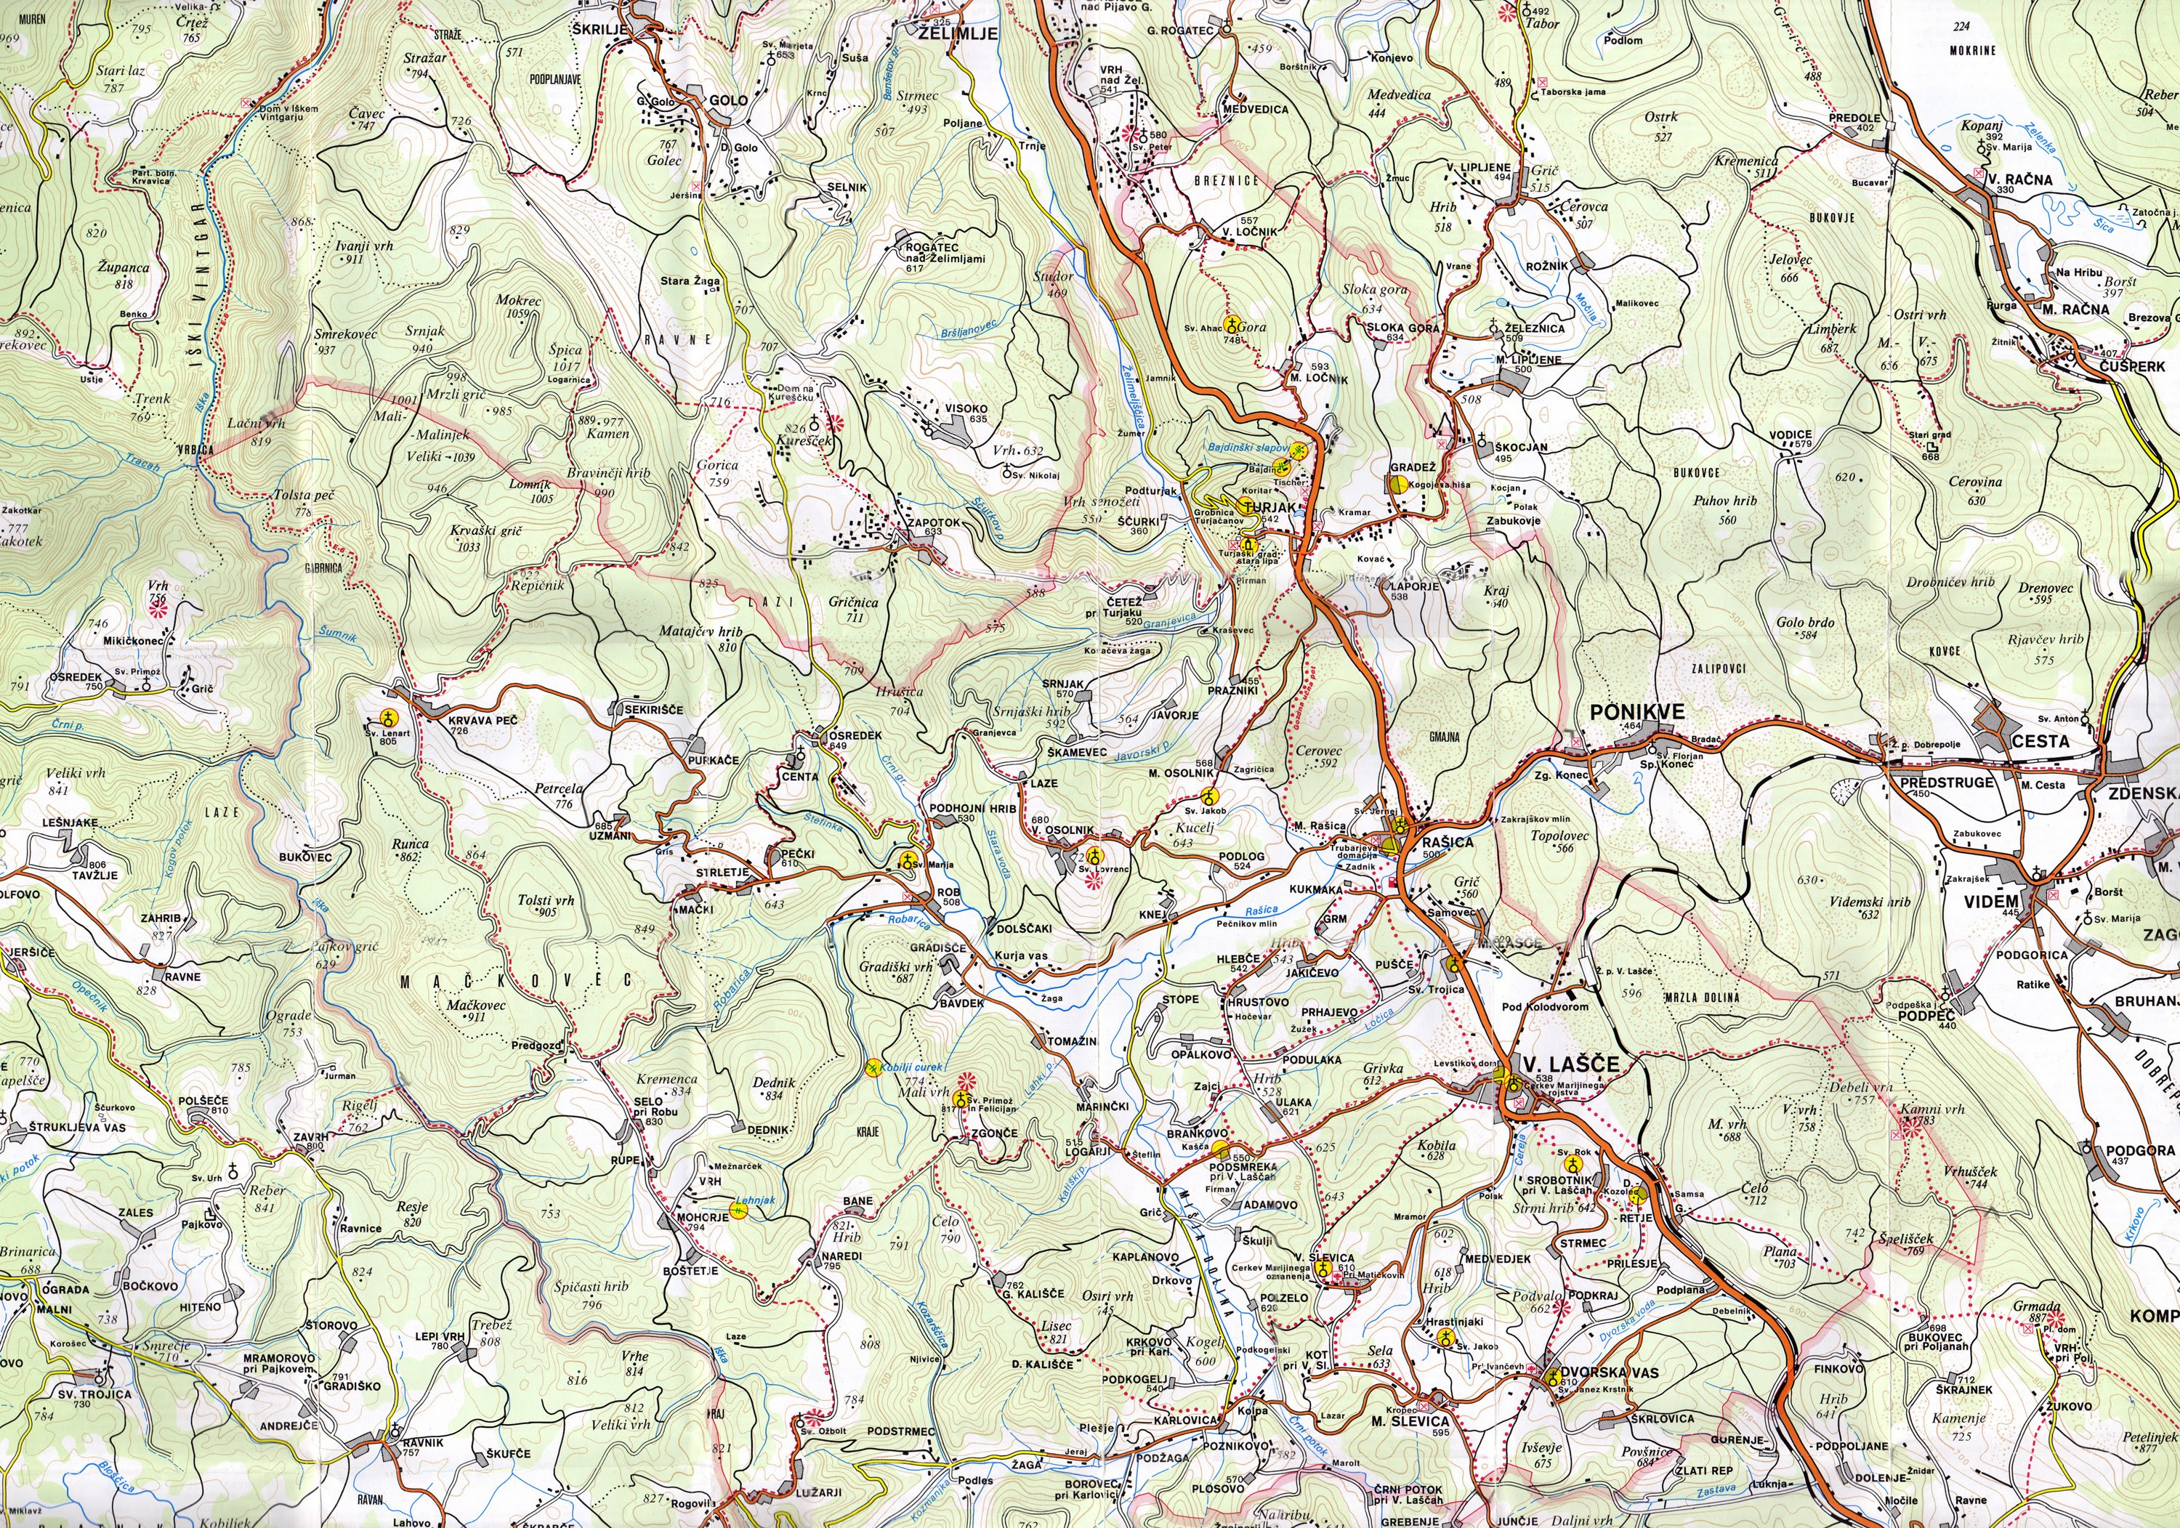
Najbolj natančno se lahko orientiramo:
s kompasom,
z zemljevidom in
z navigacijskimi napravami.
avtomobilska navigacija
navigacija na telefonu

Slide 5
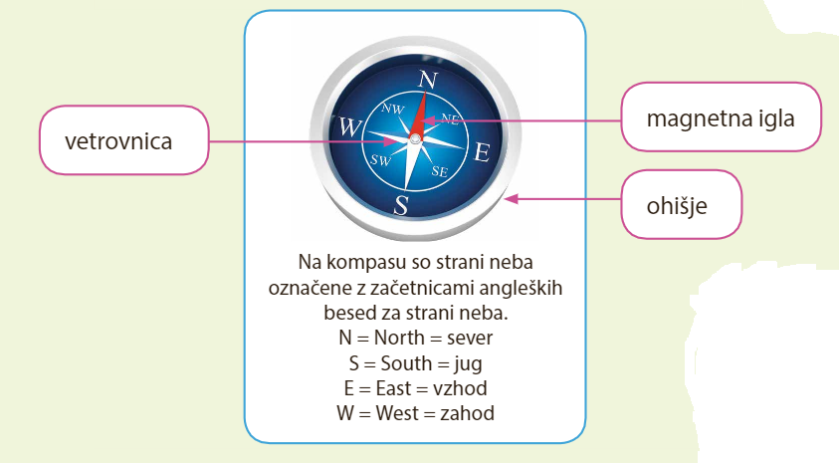
Orientacija s pomočjo kompasa
Kompas je naprava, ki ima posebno
magnetno iglo, ki vedno kaže proti severu.
Kompas obračamo toliko časa, da se
oznaka za sever in vrh magnetne igle
pokrijeta. Takrat kompas kaže proti severu
in lahko določiš še ostale strani neba.

Slide 6
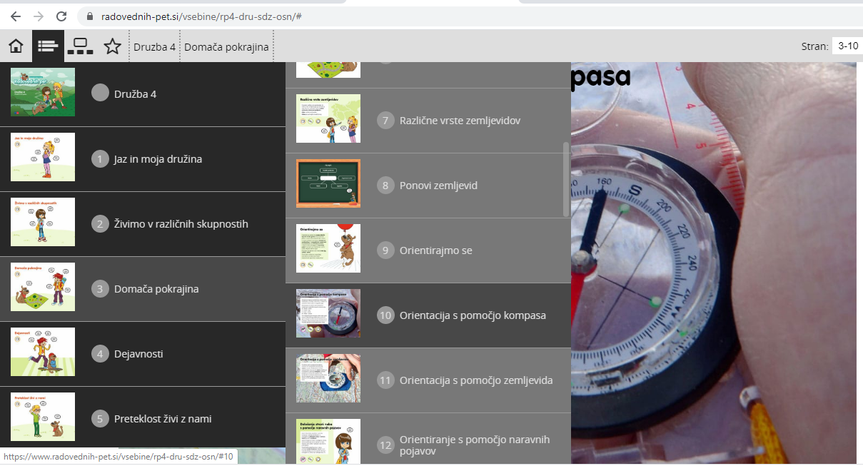
Pojdi na to stran
https://www.radovednih-pet.si/vsebine/rp4-dru-sdz-osn/
Poišči Domača pokrajina, nato
še Orientacija s pomočjo
kompasa

Slide 7
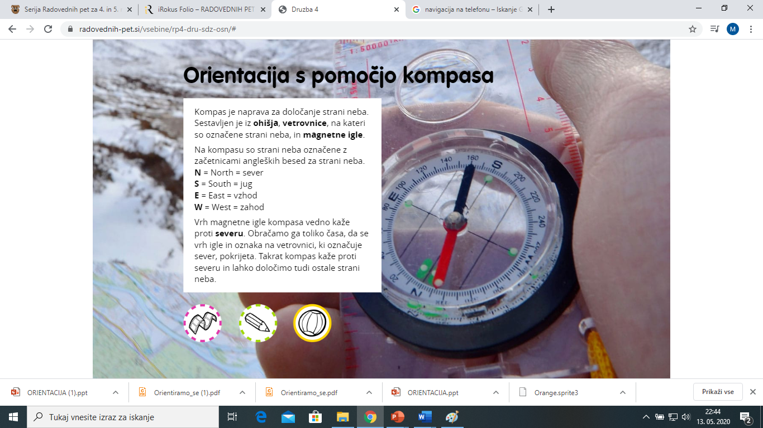
Oglej si filmček in reši naloge pod svinčnikom.

Slide 8
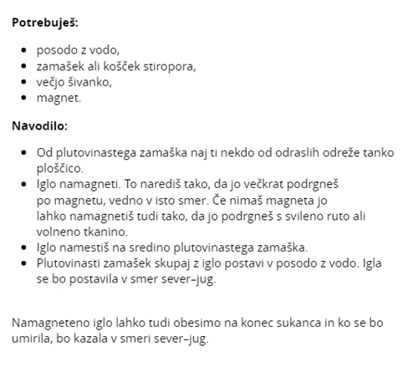
Če želiš, si lahko sam/a izdelaš kompas (ta naloga ni obvezna).

Slide 9
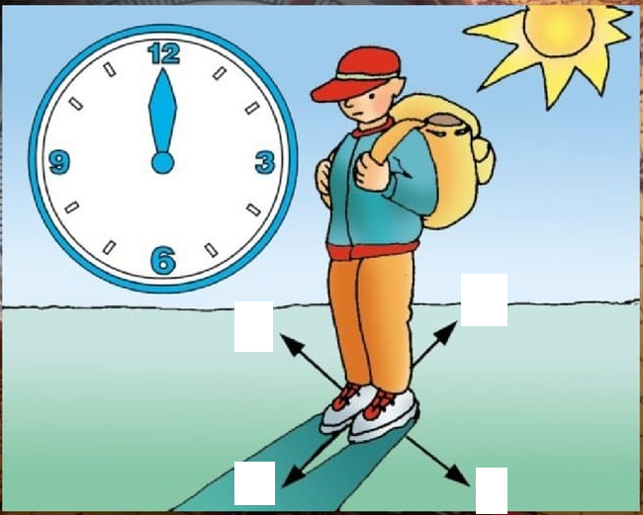
Določanje strani neba s pomočjo
naravnih pojavov – je manj natančno
PODNEVI: s pomočjo sonca.
Sonce je ob 12.00 najvišje na nebu.
Če takrat soncu pokažemo hrbet,
smo z obrazom obrnjeni proti
SEVERU. Za nami je JUG, desno
VZHOD in levo ZAHOD.
J
V
S
Z

Slide 10
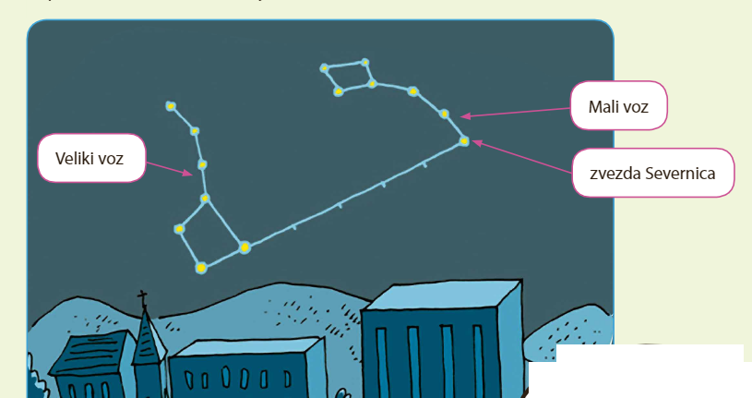
PONOČI: s pomočjo zvezd.
Sever kaže zvezda severnica, ki je v ozvezdju Malega voza. Severnica je od Velikega voza oddaljena za petkratno razdaljo med zadnjima kolesoma Velikega voza.

Slide 12
Še drugi, manj natančni načini:
Mah ponavadi raste na severni strani dreves, skal in ruševin.
Sončnice se obračajo proti soncu.
Na južni strani dreves so krošnje gostejše.
Čebelnjaki so obrnjeni proti jugu…

Slide 13
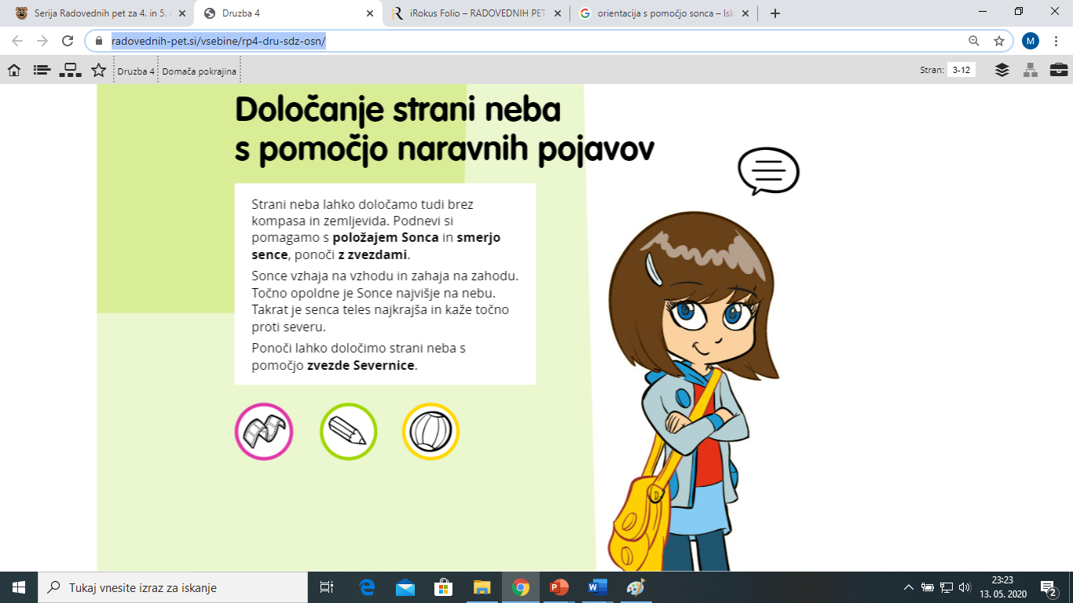
Ponovno pojdi na to stran
https://www.radovednih-pet.si/vsebine/rp4-dru-sdz-osn/
Poišči to stran in si oglej filmček
ter reši naloge pod svinčnikom.

Slide 14
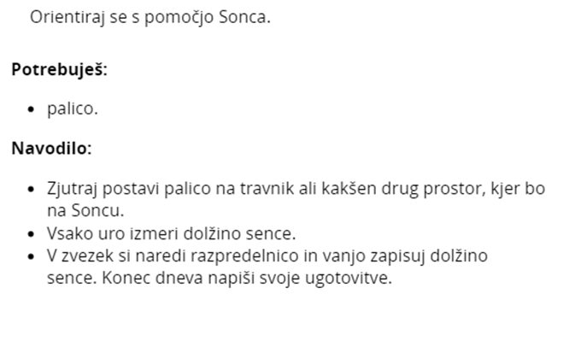
Če želiš, lahko narediš še to (ta naloga ni obvezna).

Slide 15
Zapis v zvezek
ORIENTACIJA
Pomeni, da znamo določiti kje smo in kam gremo.
S pomočjo naprav in pripomočkov:
kompas,
zemljevid,
navigacijske naprave.
S pomočjo naravnih pojavov in znamenj:
sonca,
zvezd,
maha, sončnic, čebelnjakov...

